Slide 1


“TOSHKENT IRRIGATSIYA VA QISHLOQ
XO`JALIGINI MEXANIZATSIYALASH
MUHANDISLARI INSTITUTI”-MILLY TADQIQOT
UNIVERSITETI
GIDROMELIORATSIYA FAKULTETI YOSHLAR ITTIFOQI BOSHLANG’ICH
TASHKILOTI

Slide 2


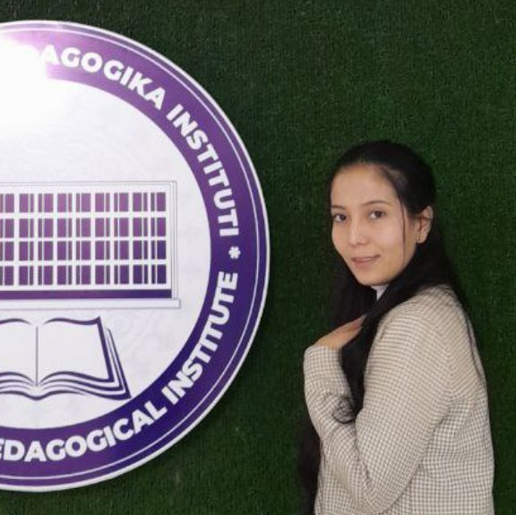
O`ZIM HAQIMDA
35%
Men Kimman?
08.07.2003 yil Navoiy viloyati Karmana tumanida tug’ilgan .
Millati: O’zbek
Oilaviy ahvoli: Turmushga chiqmagan
Muqaddam sudlanmagan
“TIQXMMI”-MTU “Gidromelioratsiya” fakulteti 2-bosqich
205-guruh talabasi
Partiyaviyligi: yo’q
Yosh ijodkor , HYDROLEADERS jamoasi a’zosi, QVZ o’yinlari ishtirokchisi va Eng
quvnoq qiz nominatsiyasi g’olibi, ko’plab maqolalar egasi ,ko’plab chizgan suratlari orqali
koplab sovrunlar sohibi
Alohida qobilyatlari: Boshlovchilik, Liderlik, Tartibli, Ma’suliyatlilik, Samimiylik,
Kreativlik, Ijodkorlik, Tirishqoqlik va h/k
Hayotdagi shiori: MEN DUNYONI KO’RISHIM EMAS,U MENI KO’RI.
BOLIYEVA IJOBAT
“TOSHKENT IRRIGATSIYA VA QISHLOQ XO`JALIGINI MEXANIZATSIYALASH MUHANDISLARI
INSTITUTI ,,MILLIY TADQIQOT UNVERSITETI TALABASI
TIIAME-NRU
HOZIRCHA SHULAR

Slide 3




Fakultet miqyosida amalga oshirilishi kerak bo’lgan ishlarning tort ustuvor yo’nalishlari.
Ustuvor Yo`nalishlar
Ijtimoiy faollik
Ilmiy faoliyat
Sport
Madaniyat va sa’nat
TIIAME-NRU
Talaba yoshlarning ijtimoiy faolligini oshirish, institut va davlat hayotidagi ro`lini kuchaytirish.
Talabalarning ilmiy salohiyatini oshirish va kompyuter savodhonligi bo`yicha bilimlar berish.
Sportga qiziquvchi yoshlarga har tomonlama ko’mak berish va doimiy rag`batlantirib borish.
Har tomonlama iqtidorli talabalarni sa’nat va madaniyatga qiziqtirish, istedodlarni kashf etish va qo`llab quvvatlash.

Slide 4
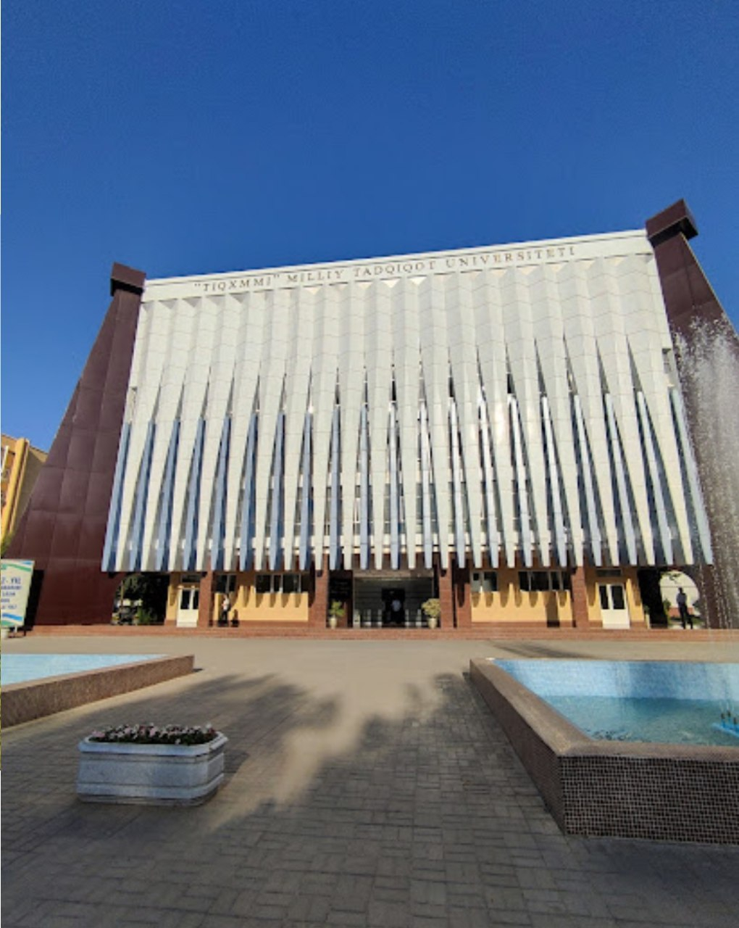
AMALGA OSHIRILADIGAN ISHLAR
ILMIY FAOLIYAT
SPORT
INNOVATSIYA
MADANIYAT VA SAN’AT
“Innovative idea”
Yangicha ixtiroyalarni tar`gib qilish va koniklmalar hosil qilish
Har tomonlama iqtidorli talabalarni sa’nat va madaniyatga qiziqtirish, istedotlarni qo’llab quvvatlash
“Davra” nomli ijodiy faoliyat bilan shug’illanuvchilar uchun to’garak.
Sportning barcha turlari bo’yicha maxsus to’garaklar faoliyatini tashkil etish va doimiy nazoratini taminlash
KITOBXONLIK
IT SAVODHONLIK
MEHR-SAHOVAT
XOTIN-QIZLAR
“MEN KITOB OQIYMAN” faoliyatini tashkil etish va talabalarni kitoblar bilan taminlash
Talaba yoshlarni qiziqishlarni organib chiqib dasturlash boyicha togaraklar bilan taminlash
Ijtimoiy himoyaga muhtoj yoki nogironligi bo’lgan talabalarga insonparvarlik yordamini berish va ko’ngilli talabalar bilan birgalikda turli hayriya tadbirlari tashkil etish
Fakultetimiz xotin-qizlarini bo’sh vaqtini mazmunli tashkil etish va o`zlari qiziqan sohalarga yonaltirishni yolga qoyish

Slide 5

TIIAME-NRU

